Slide 1



TRƯỜNG TIỂU HỌC PHÚC LỢI
MÔN TIN HỌC
LỚP 5

Slide 2

KHỞI ĐỘNG

Slide 3

Lật ô SỐ
1
2
3
4

Slide 4

BÀI 5:
ĐẶT THÔNG SỐ CHUNG CHO CÁC TRANG TRÌNH CHIẾU
MỤC TIÊU BÀI HỌC
- Lựa chọn được phông chữ thích hợp trong các trang trình chiếu;
- Lựa chọn được màu nền cho các trang trình chiếu;
- Đặt hình thức chung cho các trang trình chiếu, như hình minh họa, số trang

Slide 5
N2
Hoạt động 1: Tạo trang mẫu
1. Muốn hiện thị Slide Master em nháy chuột vào thẻ nào?
2. Để tạo trang mẫu em thực hiên ra sao?
3. Thực hiện thao tác tạo trang mẫu?

Slide 6
A. HOẠT ĐỘNG CƠ BẢN
1. Trang mẫu (Slide Master) là gì?
Trang mẫu (Slide Master) là công cụ hữu hiệu giúp em chỉ cần thiết kế một lần cho tất cả các trang trình chiếu như phông chữ, cỡ chữ, màu chữ, hiệu ứng…

Slide 7

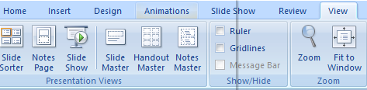
1. Trang mẫu (Slide Master) là gì?
2. Tạo trang mẫu
Để tạo trang mẫu ta sẽ làm như thế nào?
Nhấp vào thẻ View rồi chọn chức năng Slide Master

Slide 8


Hãy thực hiện thao tác tạo trang mẫu.

Slide 9
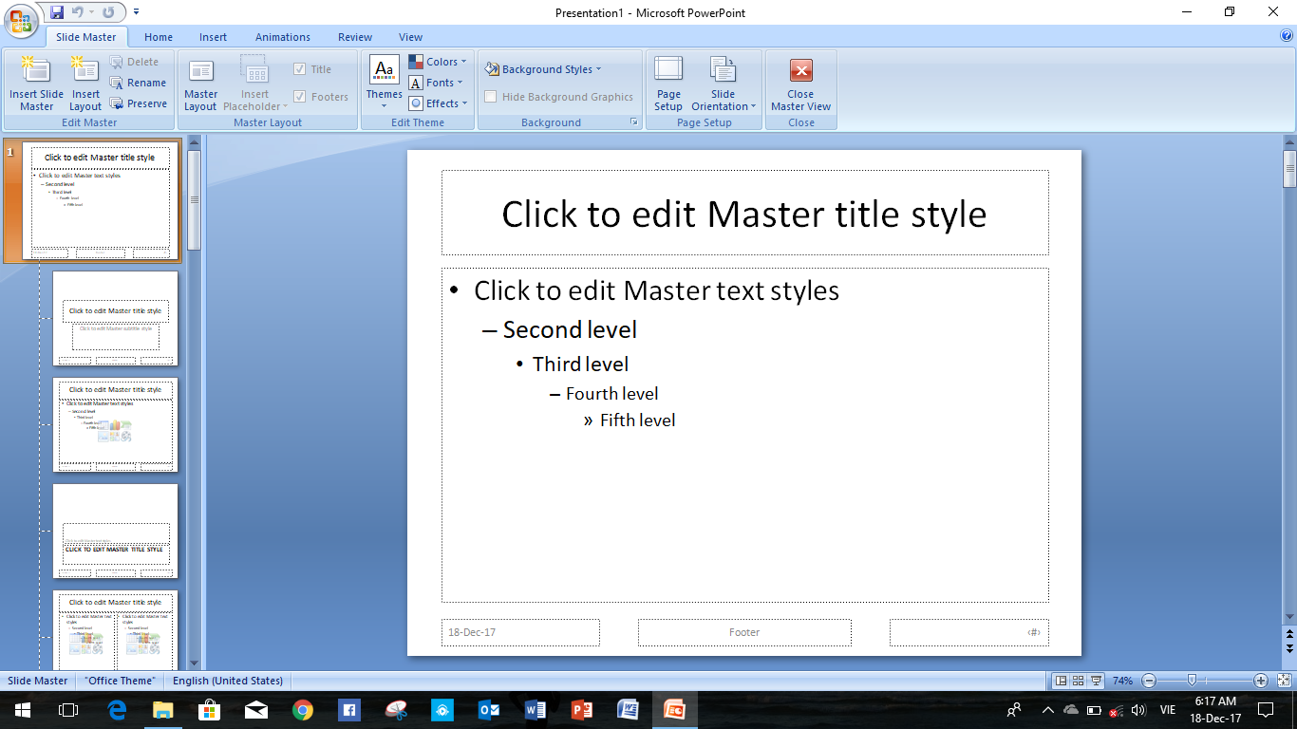
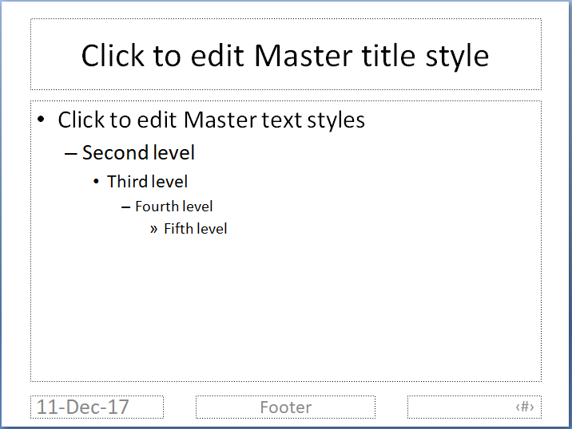
3. Điều chỉnh thông số cho trang mẫu
a. Sau khi chọn Slide Master, màn hình sẽ xuất hiện trang trình chiếu số 1 (trang mẫu) bao gồm các phần:
Tiêu đề trang trình chiếu
Nội dung trang trình chiếu
Các thông tin ở cuối trang: số trang, ngày tháng…

Slide 10

A. HOẠT ĐỘNG CƠ BẢN
3. Điều chỉnh thông số cho trang mẫu
b. Lần lượt điều chỉnh thông số về tiêu đề, nội dung, số trang, màu nền trang mẫu.
Chẳng hạn:
- Tiêu đề và nội dung đều dùng phông Tahoma, màu xanh dương
Chọn nền cho trang mẫu
Để kết thúc các thao tác với trang mẫu, em hãy nháy
chuột chọn Close Master View

Slide 11
Trang mẫu gồm các thông số:
Tiêu đề trang trình chiếu; Nội dung trang trình chiếu;
Các thông số cuối trang.
2. Có thể thay đổi các thông số:
Điều chỉnh tiêu đề; Điều chỉnh nội dung;
Điều chỉnh các thông số cuối trang: số trang …. .
3. Để kết thúc thao tác với trang mẫu thực hiện:
Vào Slide Master / chọn Close Master View
4. Để kết thúc thao tác với trang mẫu thực hiện:
Vào Slide Master / chọn Background Styde

Slide 12
Hãy thực hiện thao tác điều chỉnh thông số về tiêu đề, nội dung và màu nền cho trang mẫu theo yêu cầu.

Slide 13
TRÒ CHƠI “AI NHANH HƠN”
1
2
3

Slide 14


Chọn câu trả lời đúng nhất:
1. Để tạo trang mẫu ta làm như thế nào?
A. Vào thẻ Insert – Master
B. Vào thẻ View – Slide Master
C. Vào thẻ Insert – Slide Master
D. Vào thẻ Format – Slide Master

Slide 15
Chọn câu trả lời đúng nhất:
2. Sau khi đã chọn Slide Master, nội dung nào có thể điều chỉnh được?
A. Tiêu đề trang trình chiếu
B. Nội dung trang trình chiếu
C. Các thông tin ở cuối trang: số trang, ngày, tháng…
D. Tiêu đề trang trình chiếu, nội dung trang trình chiếu, các thông tin ở cuối trang: số trang, ngày, tháng…

Slide 16


Chọn câu trả lời đúng nhất:
3. Lợi ích của công cụ Slide Master:
A. Là công cụ hữu hiệu cho thiết kế 1 lần các trang trình chiếu
B. Tiết kiệm thời gian
C. Là công cụ hữu hiệu cho thiết kế 1 lần các trang trình chiếu; Tiết kiệm thời gian; Thao tác nhanh trong việc trình bày các trang trình chiếu.
D. Thao tác nhanh trong việc trình bày các trang trình chiếu

Slide 17

01
Trang mẫu là gì?
02
ĐẶT THÔNG SỐ CHUNG CHO CÁC TRANG TRÌNH CHIẾU
Tạo trang mẫu
03
Điều chỉnh thông số cho trang mẫu
Notes:
© Copyright PresentationGo.com – The free PowerPoint library

Slide 18


Slide 20

Ô số 1
Để thay đổi màu nền, em thực hiện các bước nào sau đây?
A. Vào thẻ Desingn – Background Styles
B. Vào thẻ Insert – Picture
C. Vào thẻ Insert – Background Styles
D. Vào thẻ Format – Clors

Slide 21
Ô Số 2
Bạn thât may mắn
Cả lớp thưởng bạn tràng pháo tay

Slide 22




Ô Số 3
Để chèn video vào bài trình chiếu, em chọn công cụ?
A. .
C. .
B. .
D. .

Slide 23



Ô Số 4
Đâu là biểu tượng chọn phông chữ?
C. .
A. .
B. .
D. .

